Slide 1
分布式计算框架及算子
2022年7月 田健

Slide 2
目 录
分布式框架介绍
分布式数据存储结构及原理
分布式算子及使用

Slide 3
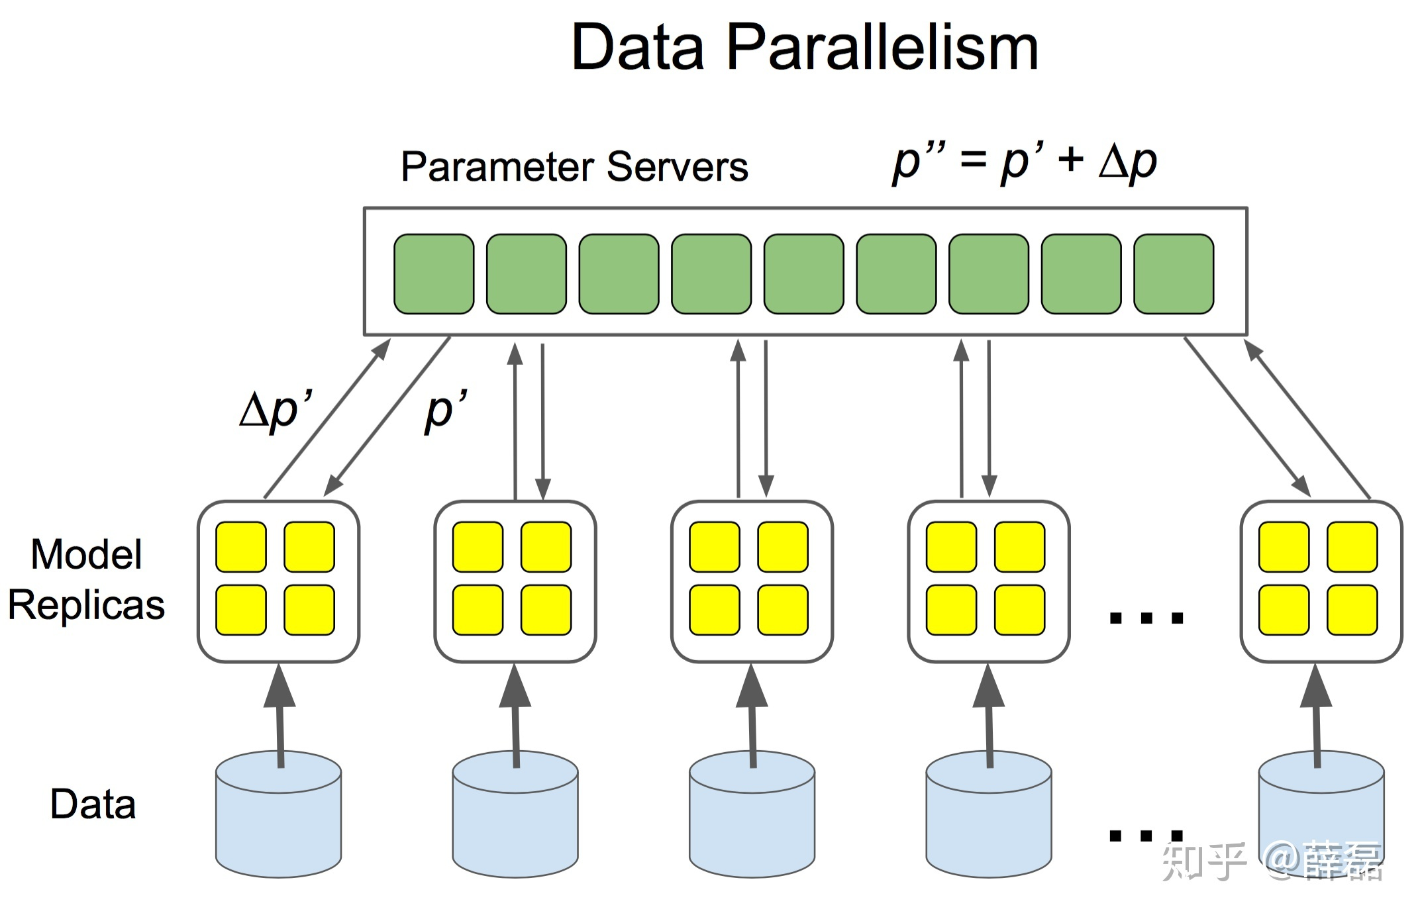
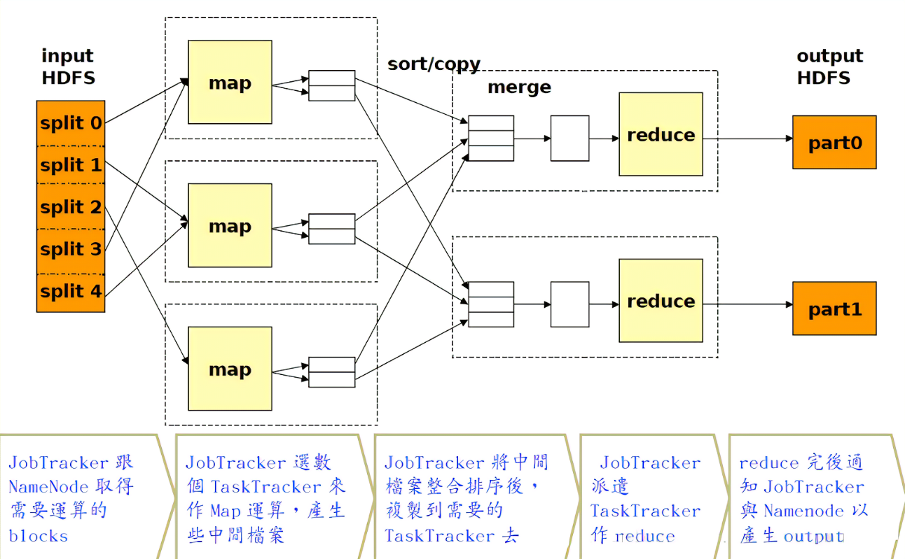
分布式框架介绍
分布式就好比是一个蜂巢的结构，由各个不同的节点组成，每个节点都有不同的功能，且布置在不同的服务器上，各节点之间相互连接、相互请求从而实现整个系统的功能。分布式具有高透明，高内聚、低耦合度，高并发和高可用。 高并发指服务器并发处理的数量大，而高可用指后端服务能始终处于可用状态

Slide 4
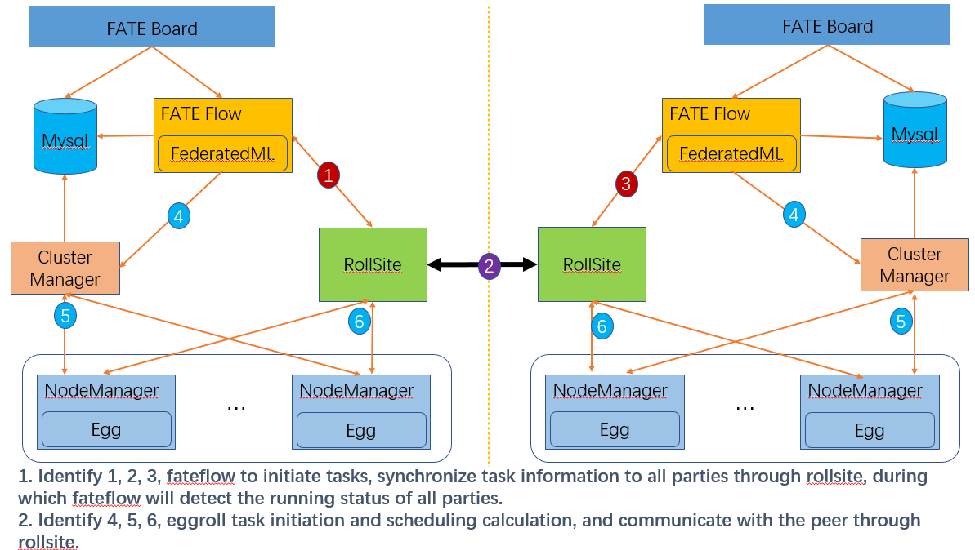
FATE on eggroll

Slide 5
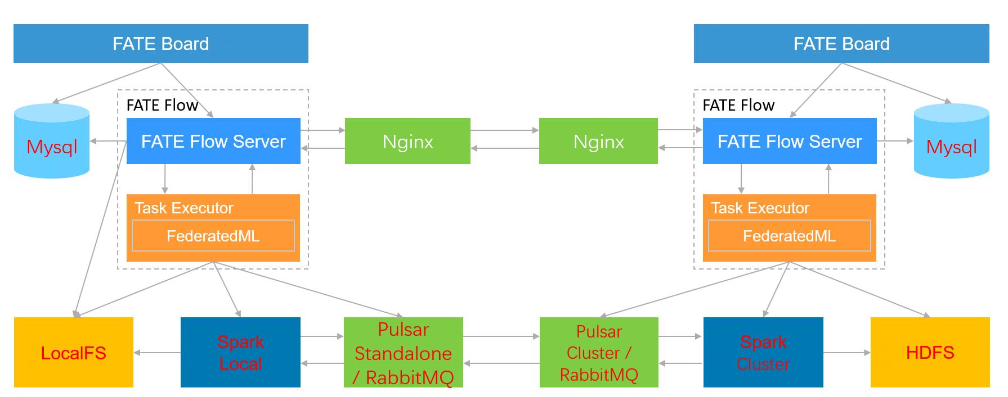
FATE on spark

Slide 6
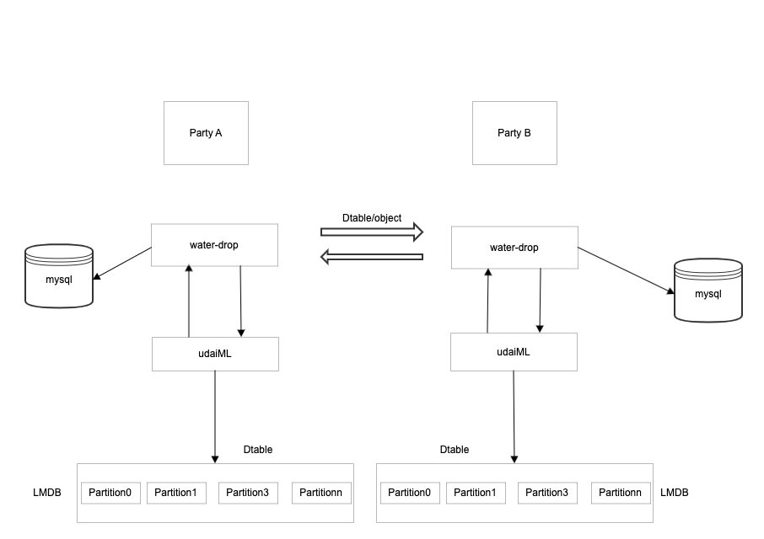
UPAI on eggroll

Slide 7
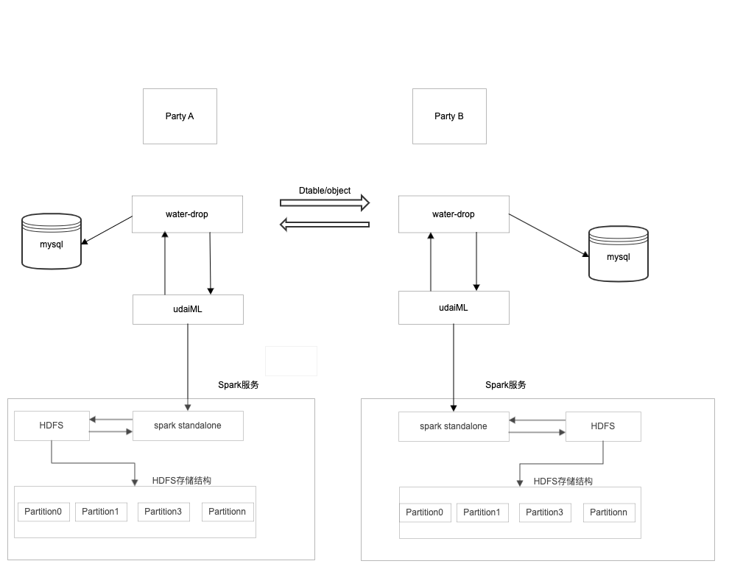
UPAI on spark

Slide 8
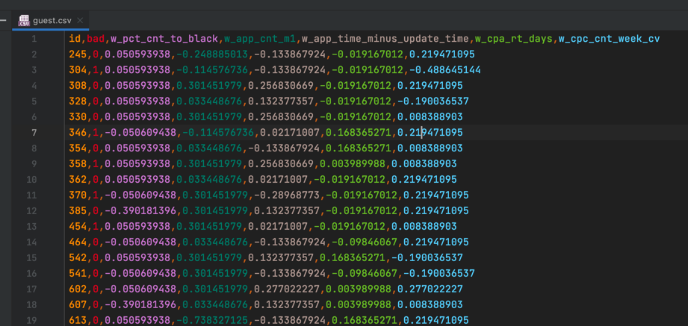
传统的数据存储方式：CSV
一般情况下csv进行数据预处理，建模等任务都是单核任务计算；使用多核进行计算需自行切分,切中间涉计算数据全部加载到内存，往往上亿的数据会使得机器奔溃。

Slide 9
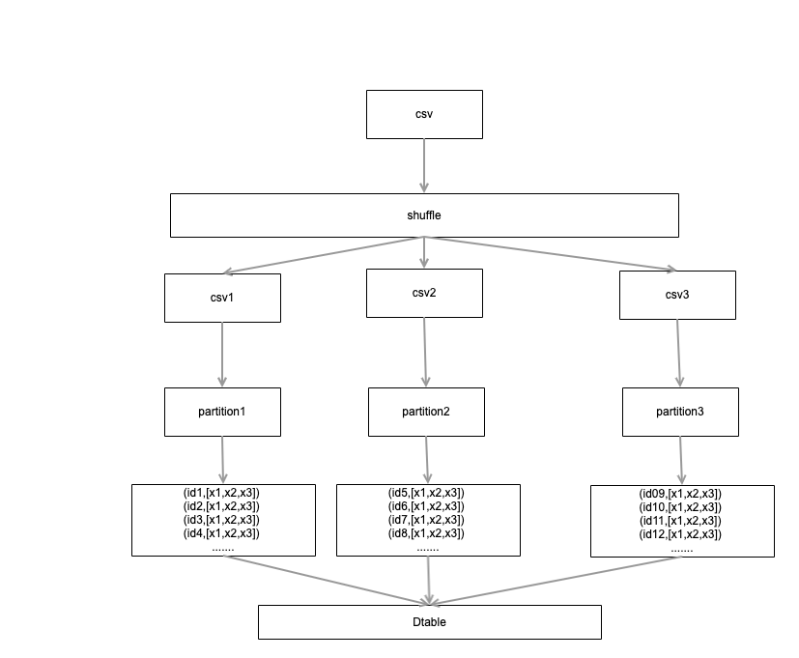
分布式数据k,v结构
分布式数据结构通常以k,v形式存储LMDB,LEVEL_DB等,lmdb内存映射存取速度最快。
每个Partiton会存储一个LMDB数据库，在单机模式下，Partition之间都在同一台机器，读取速度更多取决与磁盘IO,如果Partiton 跨机器存储，速度取决于网络IO。

Slide 10
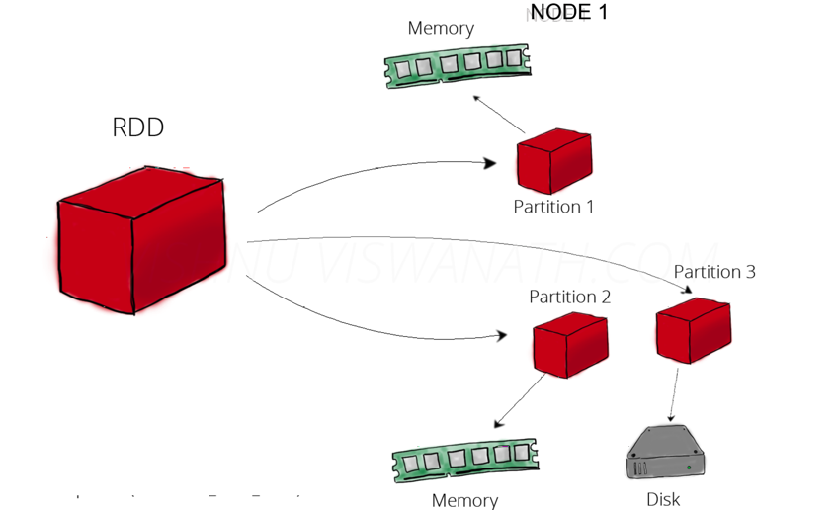
Spark RDD 弹性分布式数据集
分布在集群中的只读对象集合（由多个Partition构成）
可以存储在磁盘或内存中（多种存储级别）
通过并行“转换”操作构造
失效后自动重构

Slide 11
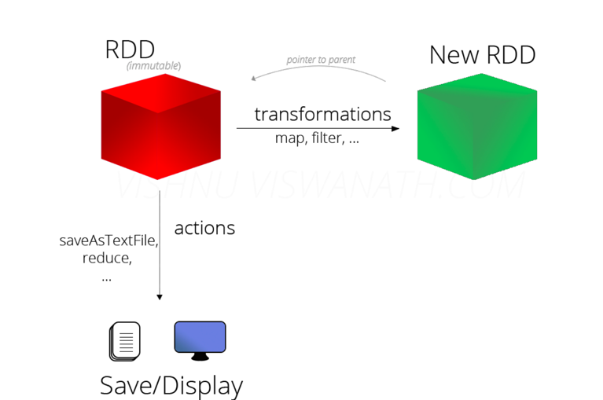
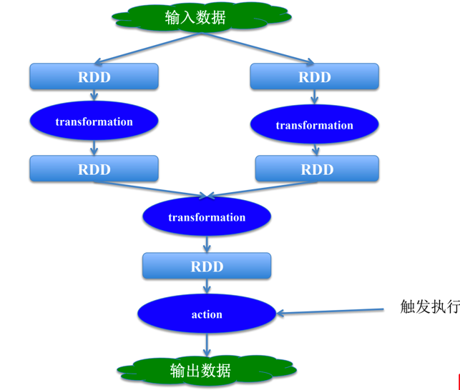
Spark RDD 基本操作转换,惰性执行
RDD创建，转换，保持及惰性执行

Slide 12
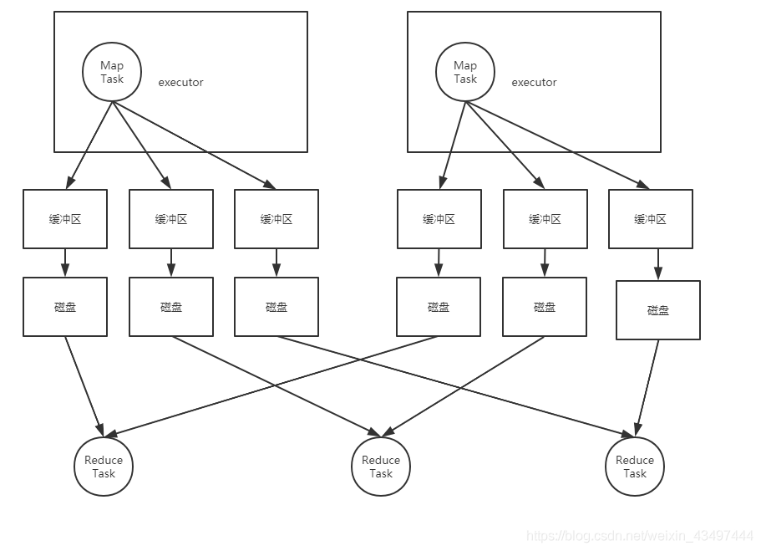
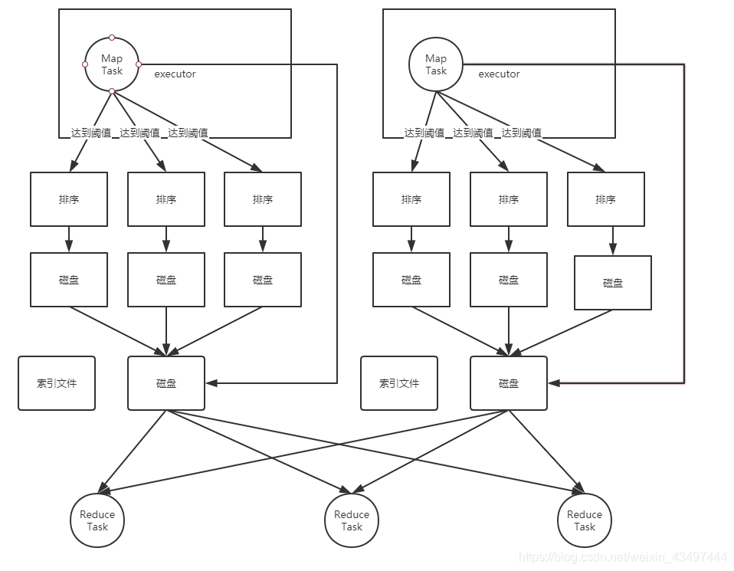
分布式数据是如何shuffle
在分布式计算框架中，数据本地化是一个很重要的考虑，即计算需要被分发到数据所在的位置，从而减少数据的移动，提高运行效率。
HashShuffle机制,通过Hash方式，将不Key分到对应的区间,HashShuffle的最大缺点就是在写入磁盘时，会产生大量文件，文件为为 ReduceTask的个数×MapTask个数。
SortShuffle机制,SortShuffle会对数据进行排序，然后才会将内存中的数据刷写到磁盘。最后，SortShuffle会将磁盘和内存中未刷写的数据进行合并，形成两个文件（合并后的大文件和索引文件），索引文件用来告诉接下来各个partition要取的数据范围。

Slide 13
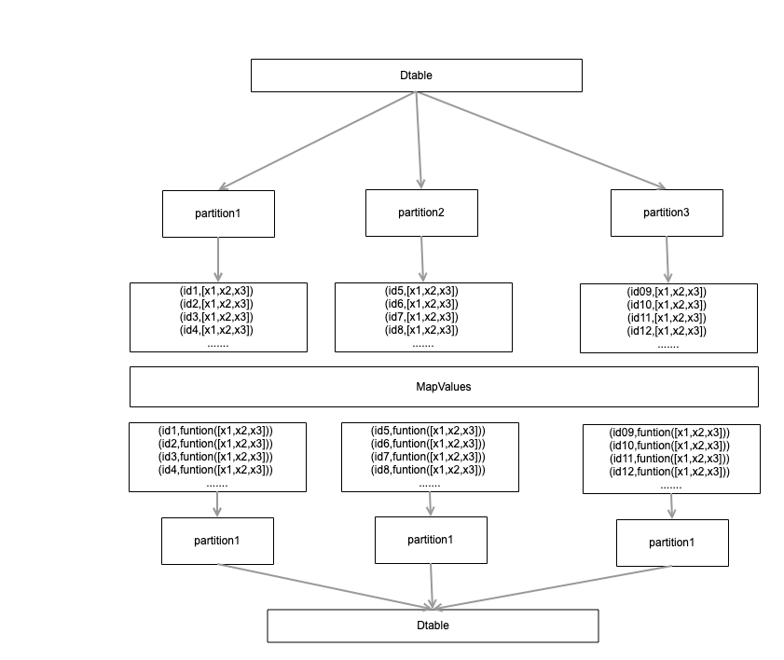
分布式计算是如何进行的
以MapValues为例:
此算子将函数作用在每一条k,v中的value上，同时开启当前Partition的进程，分别独立的对每一个Partition进行遍历操作，此操作每次只会对一个value进行,计算完成之后会写入新的partition表中。

Slide 14
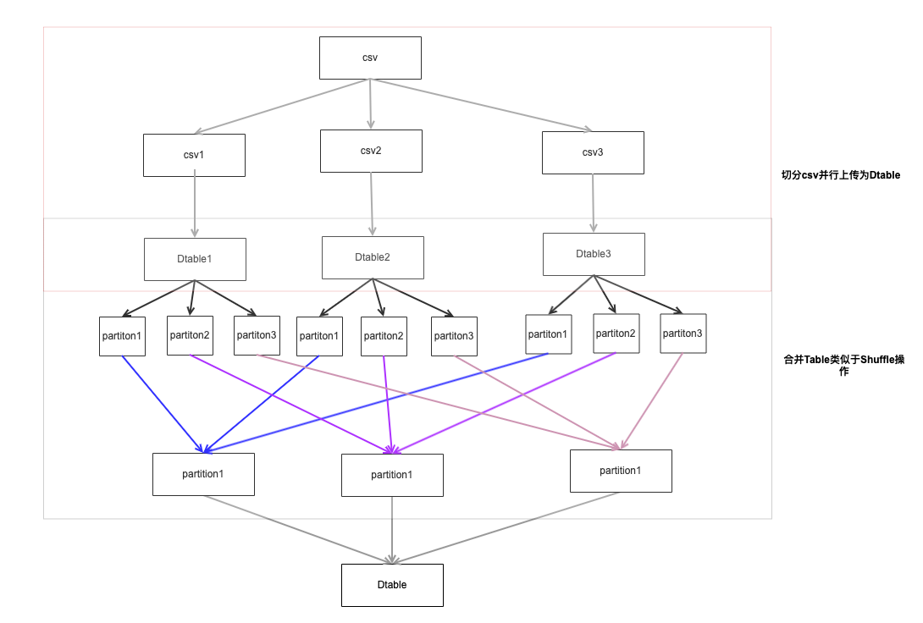
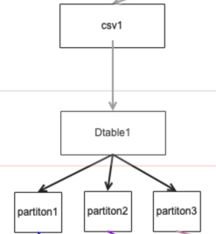
分布式数据转换
原始单核上传，亿级别数据需要几个小时，现在不到10分钟左右

Slide 15
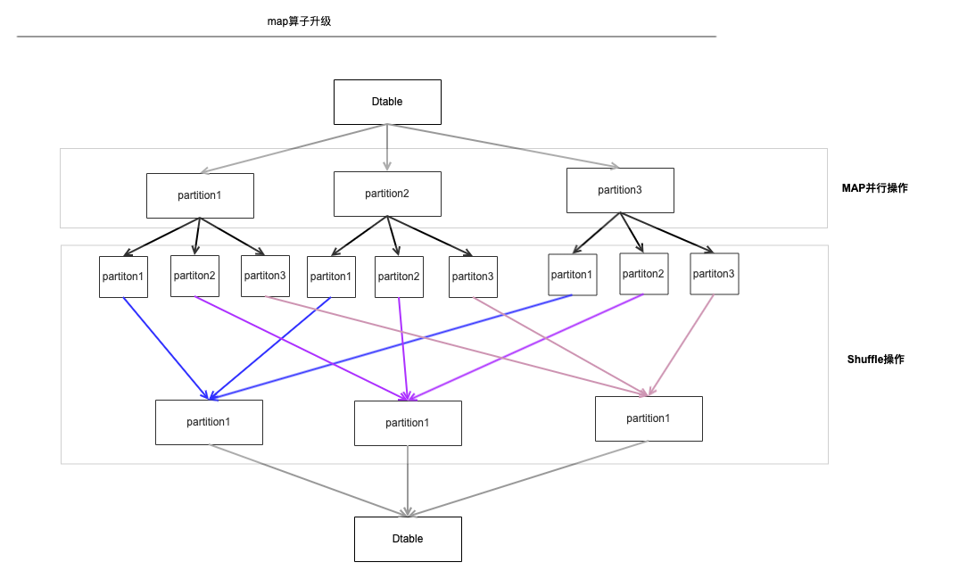
分布式计算算子map
map算子作用于每条样本,做完map之后需要考虑shuffle操作;
mapValue算子作用于每条样本的value

Slide 16
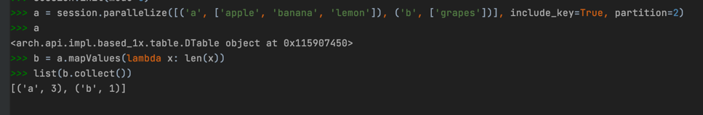
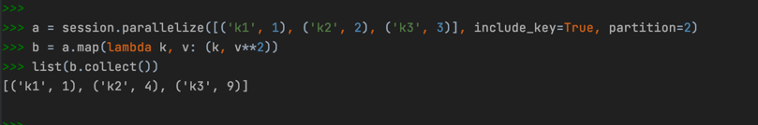
分布式算子使用
mapValues 作用于每条样本value
map 作用于每条样本

Slide 17
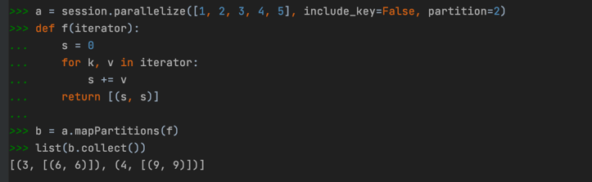

分布式算子使用
mapPartitions 作用于每个partition
reduce 作用于每条样本value

Slide 18
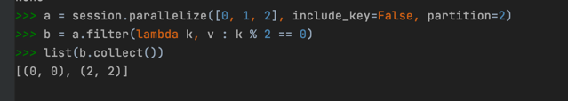
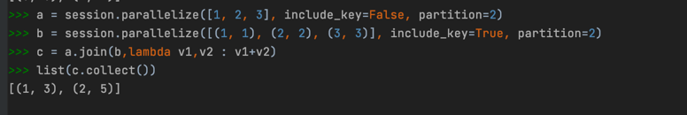
分布式算子使用
filter 作用于每个样本进行筛选
join 求两张表的交集

Slide 19
算子使用说明
FATE分布式算子:
https://fate.readthedocs.io/en/latest/api/computing/
SPARK RDD支持算子:
https://spark.apache.org/docs/latest/api/python/reference/pyspark.streaming.html

Slide 20
谢谢观看

